Slide 1

Comissió d'Estudi de les Polítiques Públiques en Matèria d'Economia Col·laborativa
Miguel Ferrer - Abogado y asesor en asuntos públicos
Barcelona, 21 de abril de 2015

Slide 2
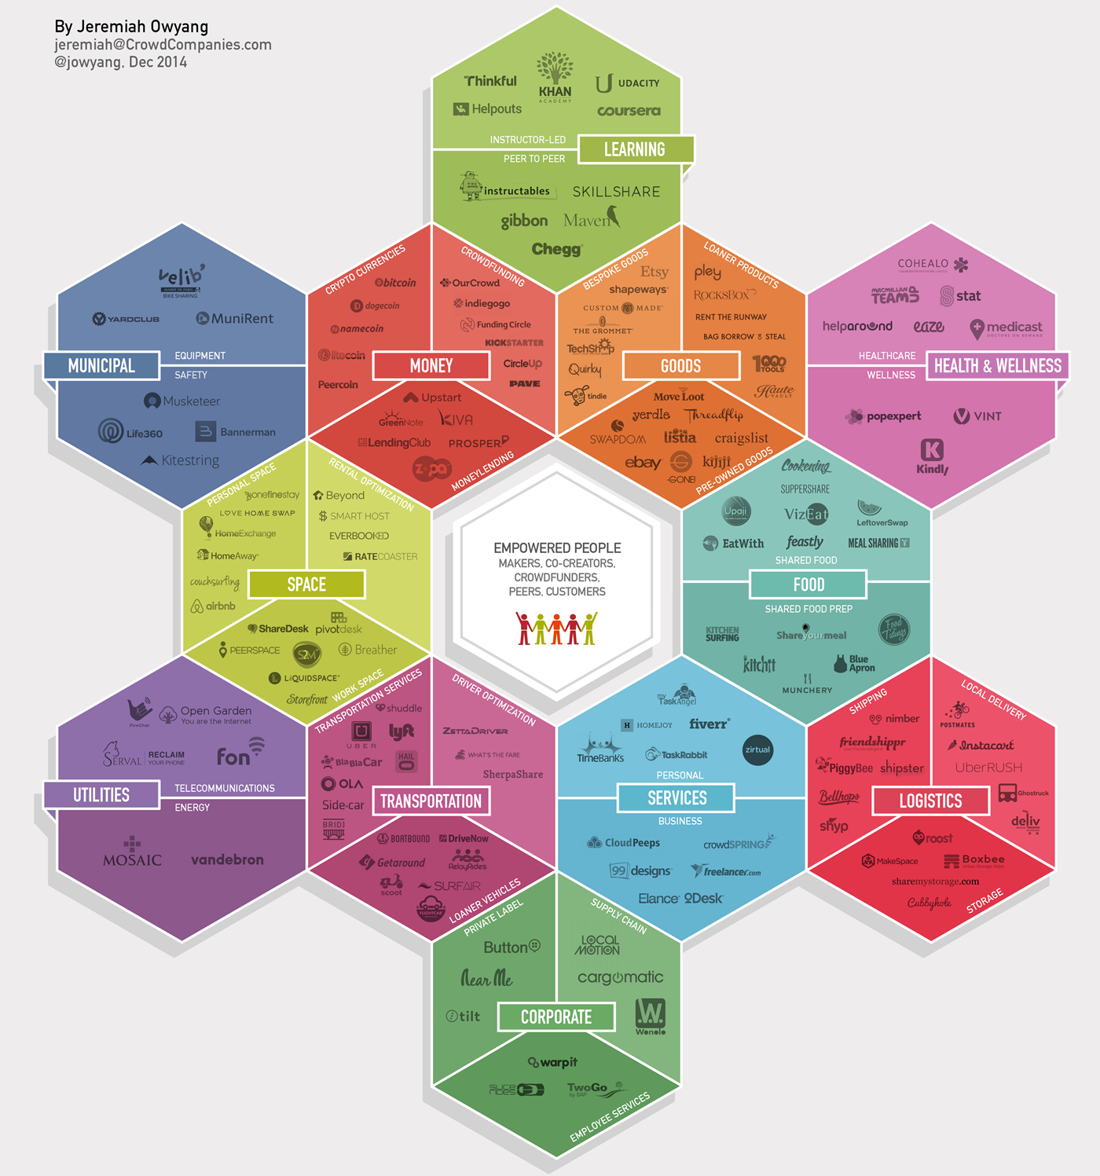
Actividades de la Economía Colaborativa
Regulación Vertical vs
Horizontal

Slide 3
Políticas públicas para la Economía Colaborativa, algunas ideas:
Analizar el impacto real y beneficios de este modelo, especialmente a nivel de creación de empleo, recaudación fiscal, sociedad de la información y medio ambiente.
Considerar las recomendaciones de las autoridades de competencia y organizaciones de consumidores sobre esta tendencia y sus beneficios para el interés general.
Creación de grupos de trabajo intersectoriales con agentes públicos y privados.
Impulso de colaboración público-privada entre autoridades competentes y plataformas P2P para mejorar la transparencia y regulación de las actividades.
Analizar vías de compensación para favorecer una transición pacífica en la liberalización de algunos sectores o bien en la renovación de actividades con altas barreras de entrada.

Slide 4
Regulación para la Economía Colaborativa, algunas ideas:
Analizar los precedentes regulatorios de otras actividades en entornos digitales. Efectividad real de la legislación y de las prohibiciones.
Considerar que determinada legislación vigente responde a estructuras empresariales y no a micro-productores. Dinamización de la figura del autónomo.
Es posible una innovación legislativa: Hacia modelos de autorregulación y de colaboración público/privada. ¿Cómo legislar actividades que en dos años pueden haber variado su naturaleza y estructuras?
La EC como oportunidad para la desregulación o dinamización de sectores hiper-regulados y no competitivos.

Slide 5
Críticas a la Economía Colaborativa
Competencia Desleal: Necesidad de un uso preciso y no gratuito del término. ¿Cualquier nuevo tipo de competencia puede decirse que es desleal?
Economía Sumergida: La relevante trazabilidad de las actividades digitales. ¿Las actividades P2P de la EC pueden suponer un aumento de la economía sumergida o una oportunidad para su fiscalización?
Desprotección al Consumidor: La reputación y confianza como herramientas. ¿Dónde operan los consumidores con mayor confianza?
Flexibilidad laboral: Actividades complementarias de obtención de ingresos, necesaria coexistencia con un modelo laboral garantista y prestaciones sociales.

Slide 6






Actual Acercamiento Institucional a la Economía Colaborativa
General:
  Consulta Pública y Estudio por la CNMC
  Anuncio de regulación de la EC por la Generalitat de Catalunya a través de los Departamentos de Empresa y Territorio. “La EC ha venido para quedarse” Felip Puig
Movilidad:
  Ride-sharing (Cese actividad Uber Pop el 31 diciembre de 2014)
  Car-pooling (denuncia a Blablacar por Fenebus)
Alojamientos turísticos:
  Ley 4/2013, de 4 de junio, de medidas de flexibilización y fomento del mercado del alquiler de viviendas. Exclusión de aplicación de la LAU a favor de las Comunidades Autónomas. Restricciones hasta la fecha por Cataluña y Comunidad de Madrid.
E-Commerce:
  Projecte de Llei d’ordenació de les activitats d’espectacles públics i recreatives. Restricción de la reventa online.
Finanzas:
  Ley de Fomento de la Financiación Empresarial, Título V regula diversas categorías de crowdfunding.
  Proposición No de Ley UPyD en el Congreso para regular el bitcoin
Posicionamiento institucional:

Slide 7

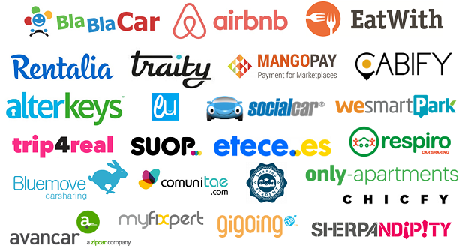




Explicando al sector público la EC
Sharing España colectivo de 38 empresas que dentro de Adigital divulga y analiza la EC y su impacto en España.
Ouishare: Colectivo de expertos en el ámbito colaborativo/P2P. Han impulsado un Wiki con información de interés acerca de la EC para el sector público
Colectivos de Peers

Slide 8


Gracias.
@M_Ferrer_
Ecolaborativa.es

